Slide 1
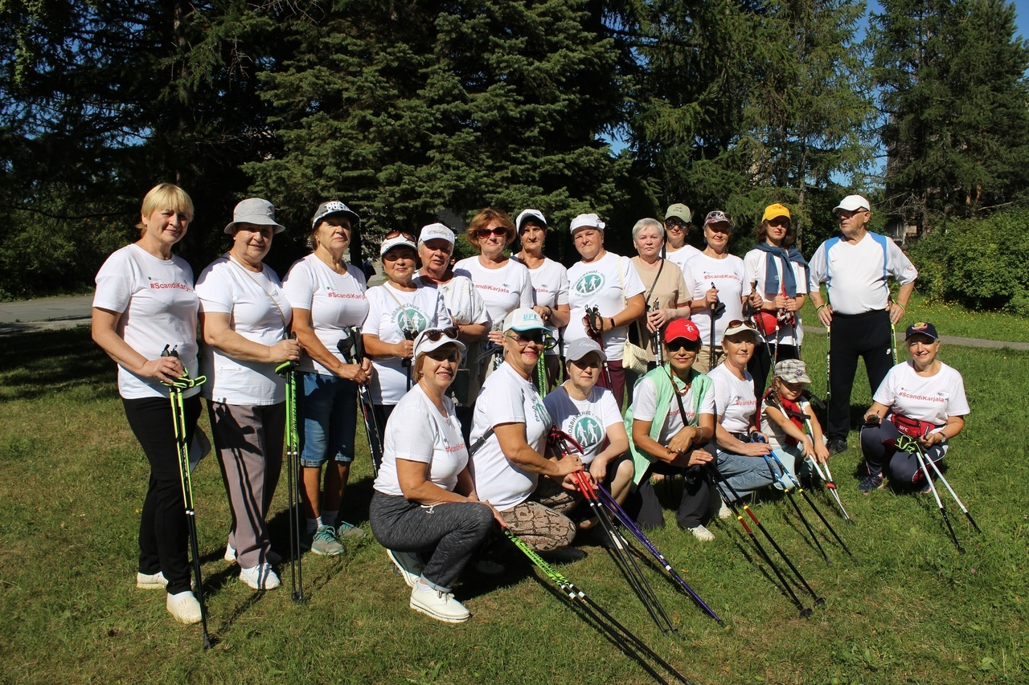
Клуб любителей скандинавской ходьбы
«PROДВИЖЕНИЕ»
2022 год

Slide 2
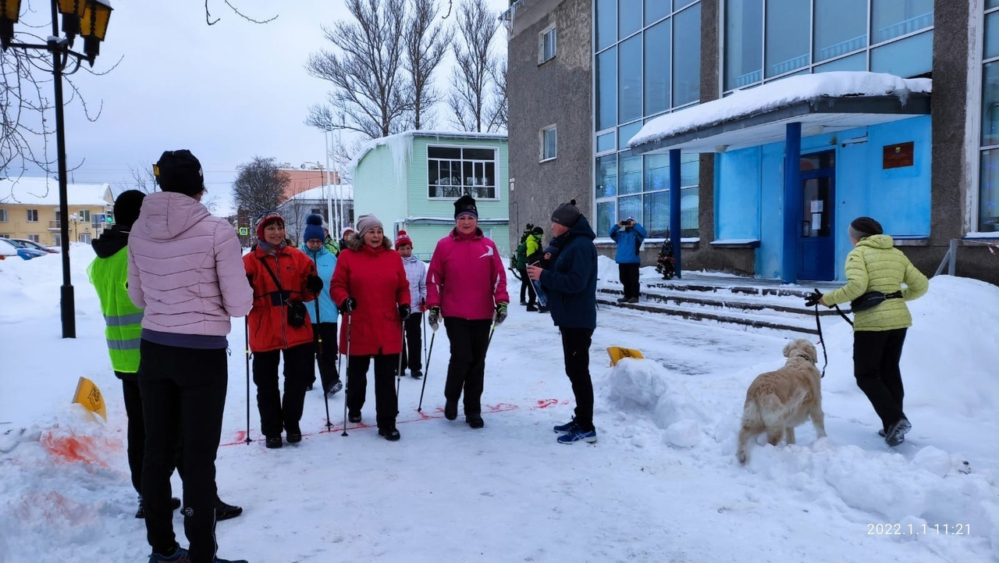
Участие в акции «Кондопога! Побегай 1 января!»

Slide 3
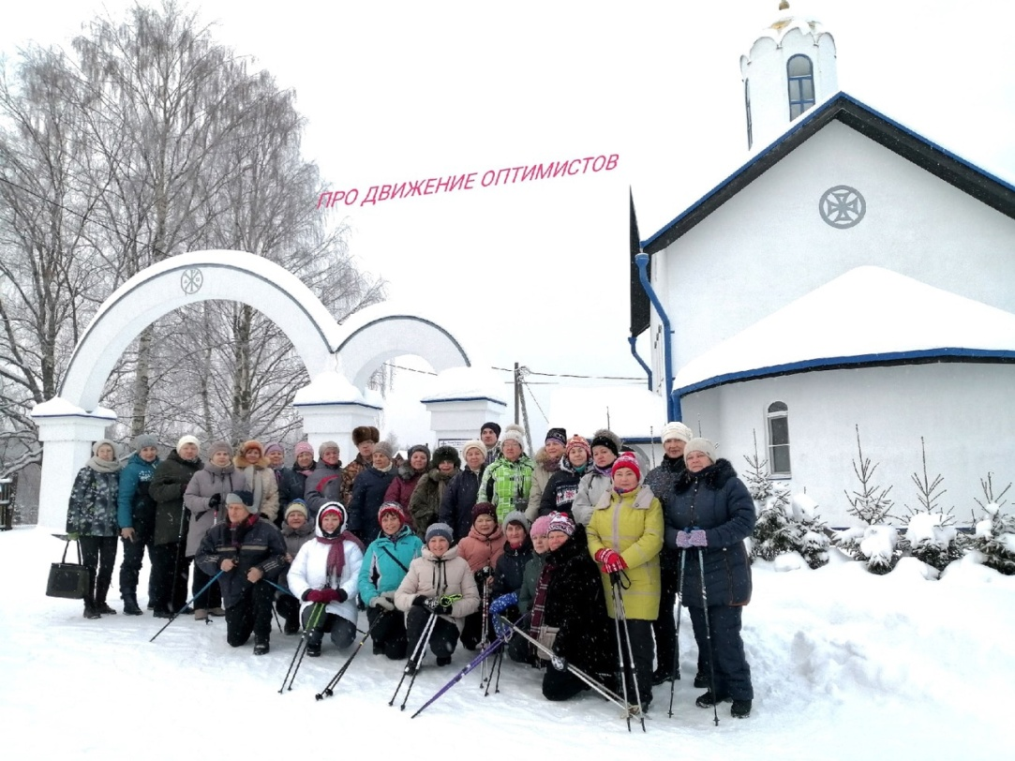
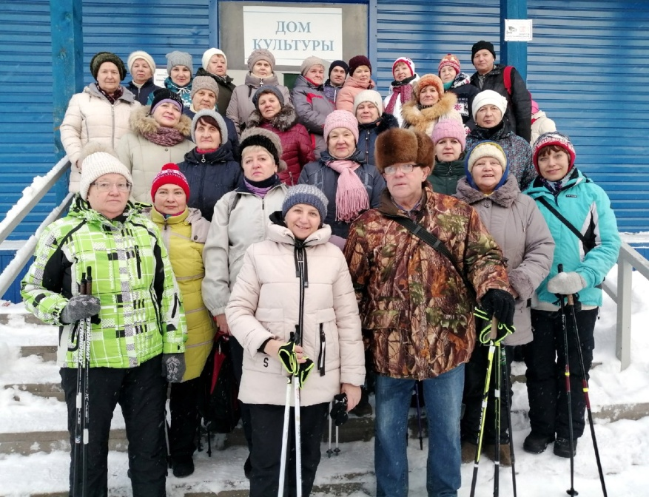
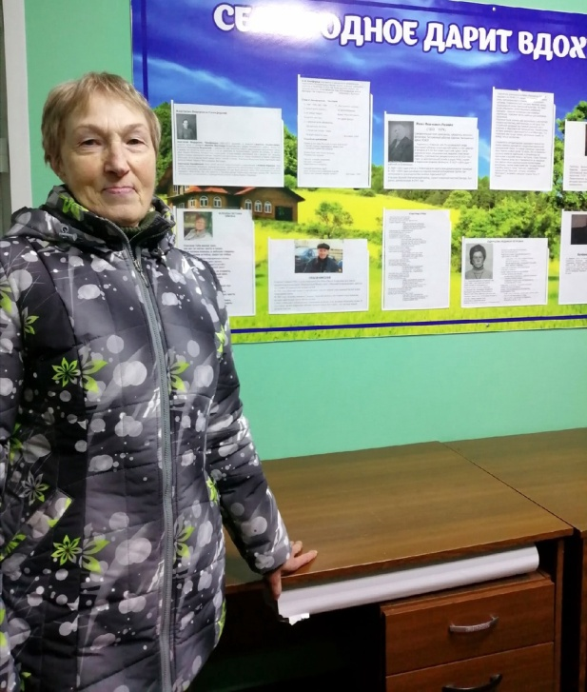
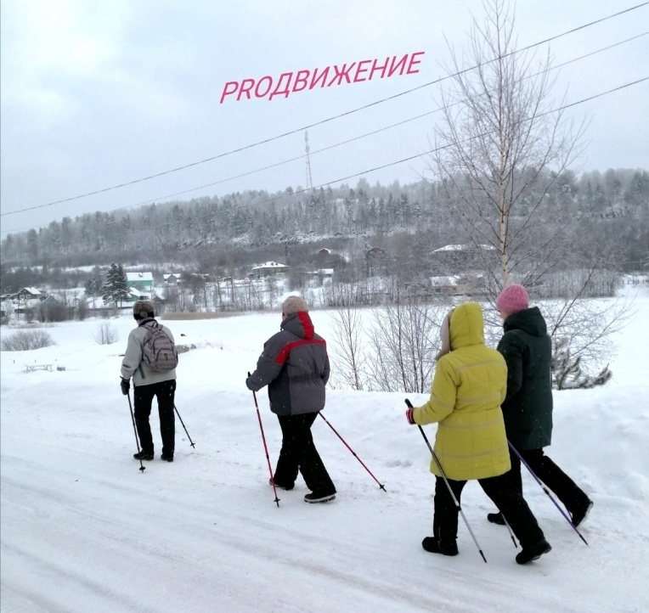
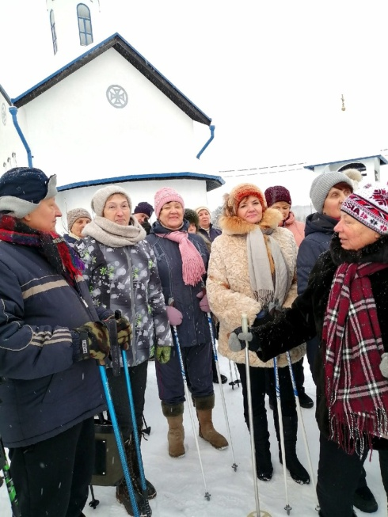
8 января – поездка в Спасскую Губу

Slide 4
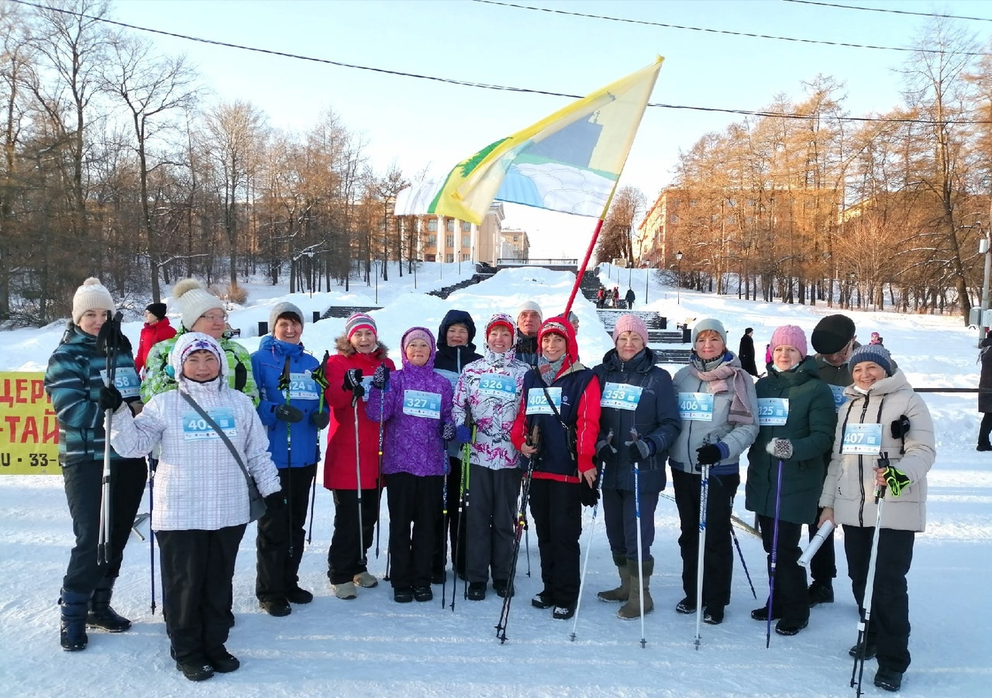
12 февраля - V Республиканский фестиваль "Скандикарьяла. Легенды Гипербореи"

Slide 5
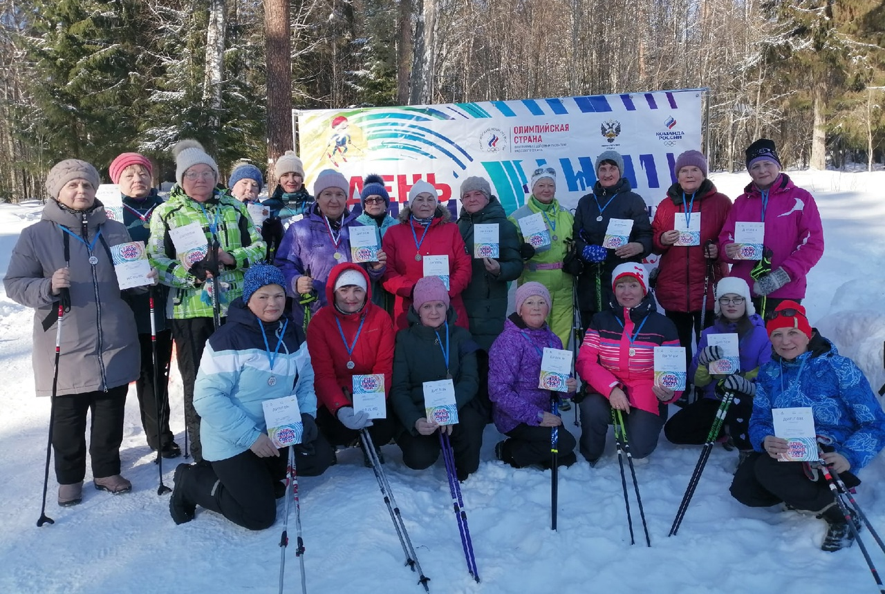
27 февраля - Праздник, посвященный Дню зимних видов спорта

Slide 6
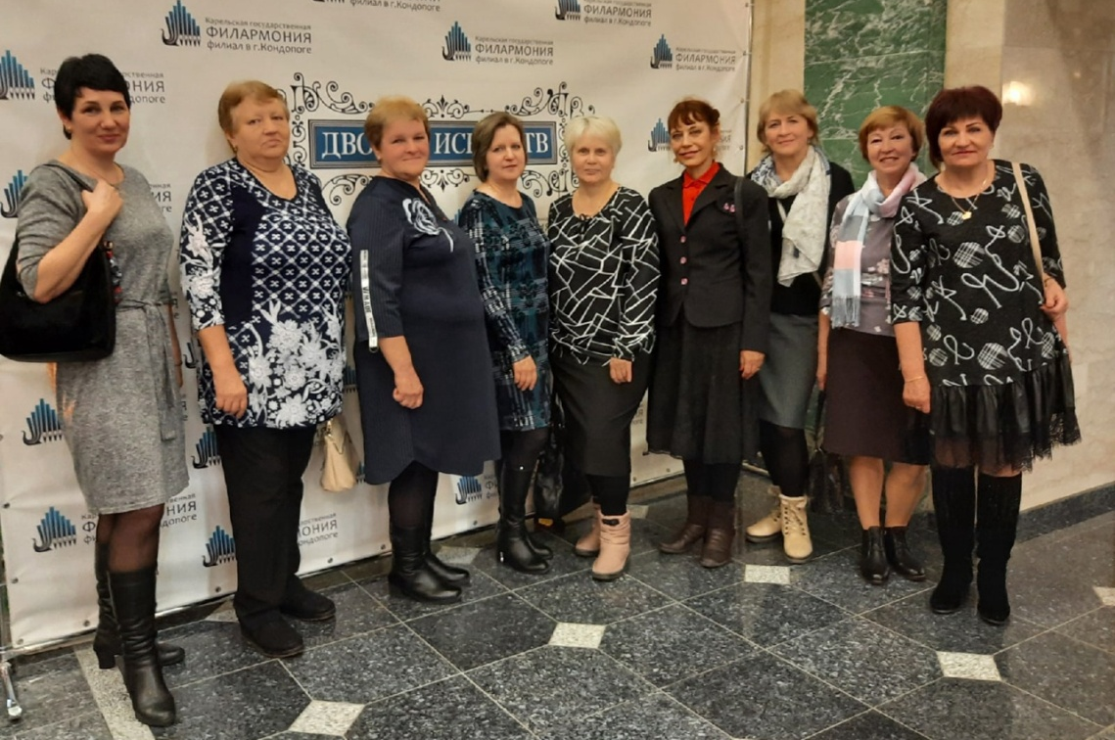
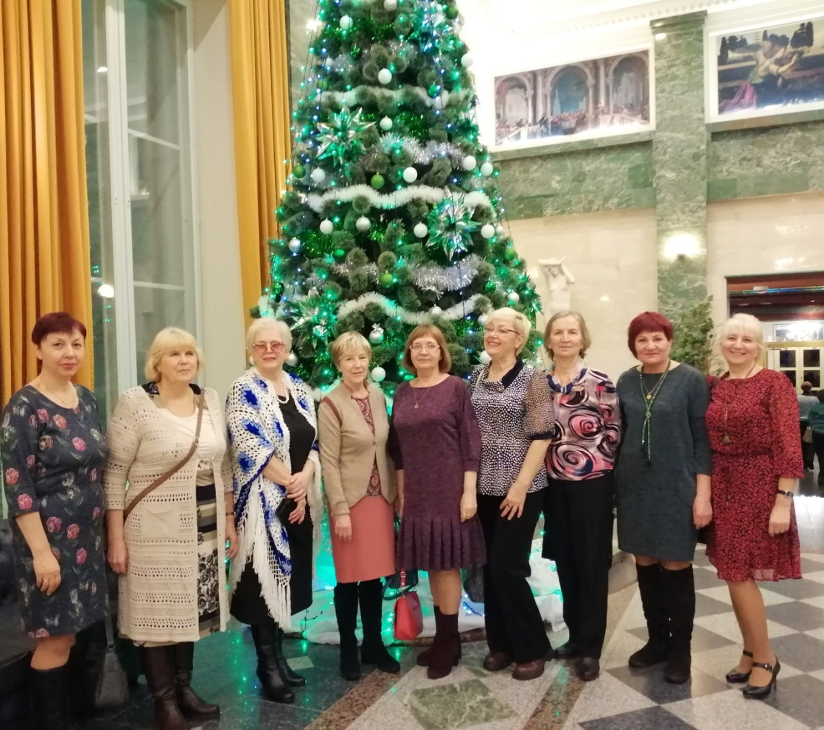
И свободное время - ВМЕСТЕ!

Slide 7
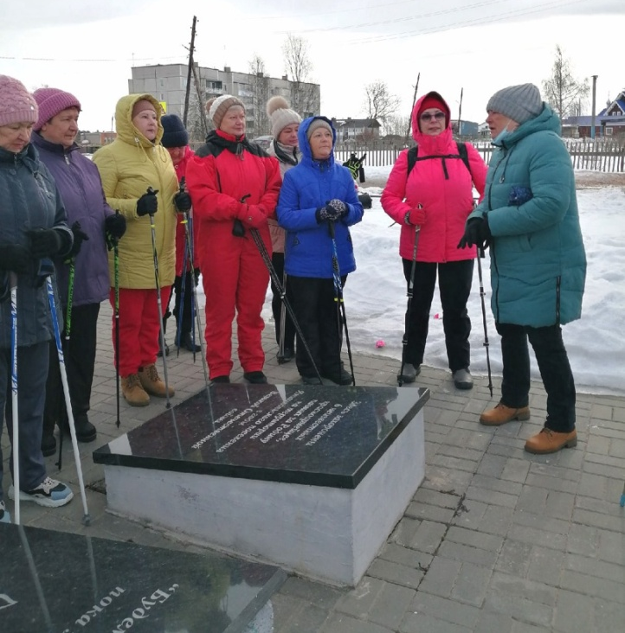
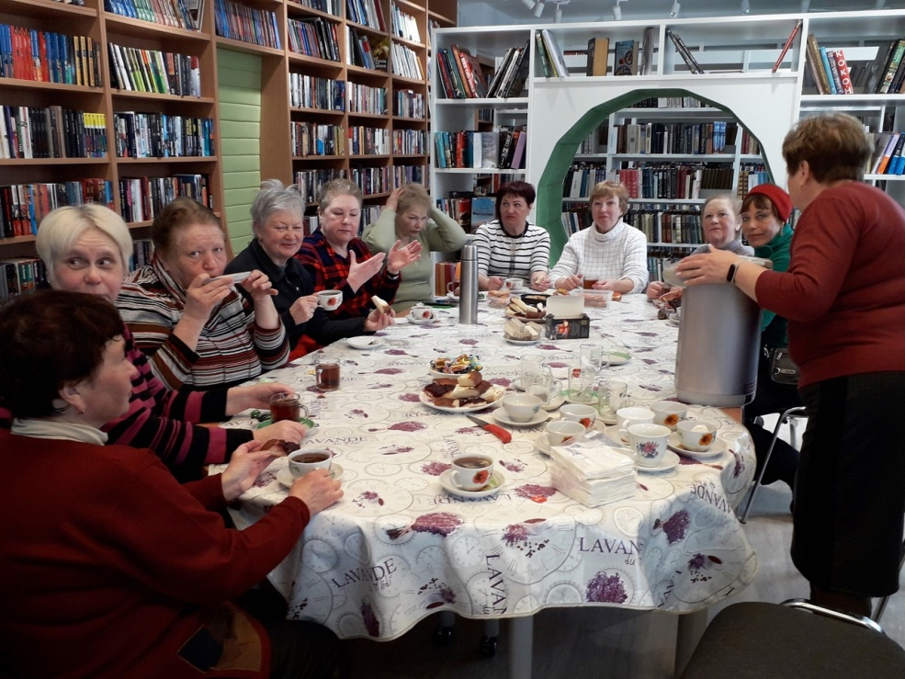
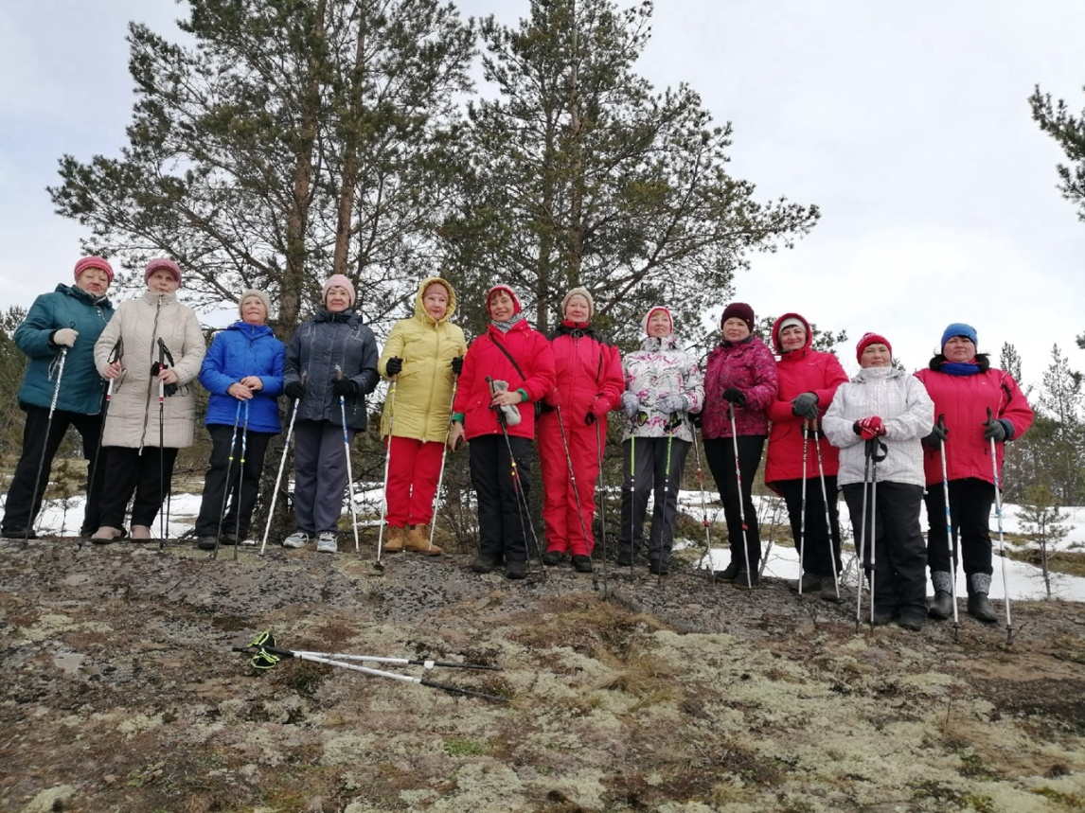
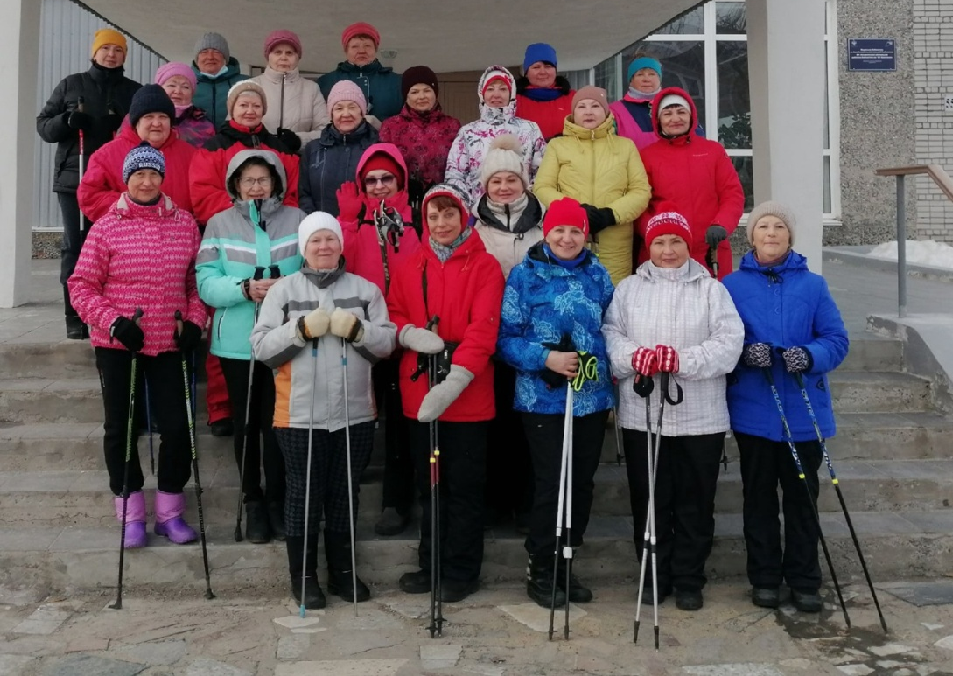
25 марта - поездка в пос. Янишполе

Slide 8
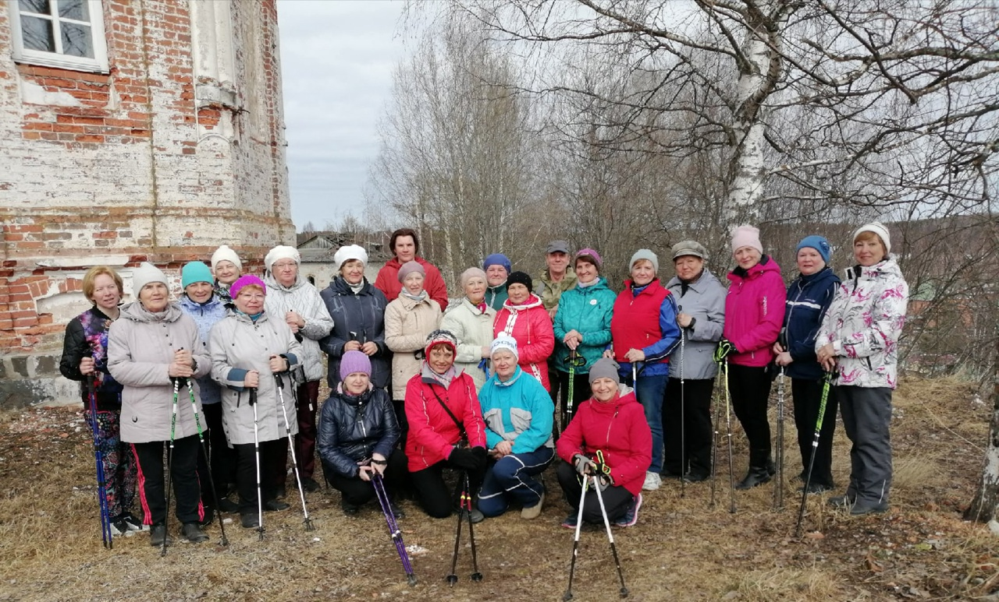
19 апреля – поездка в пос. Кончезеро

Slide 9
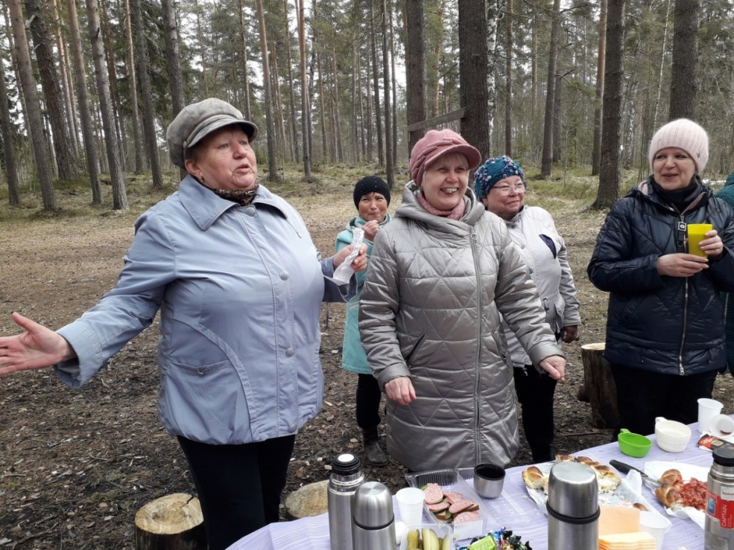
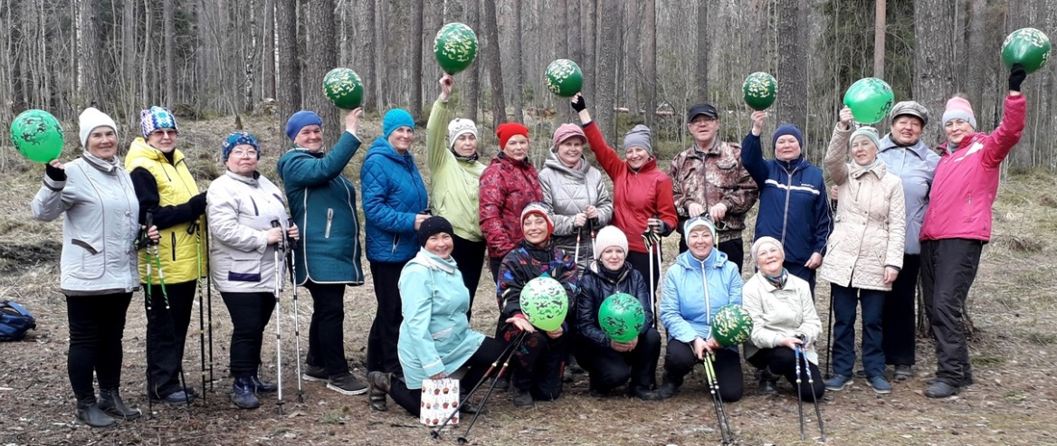
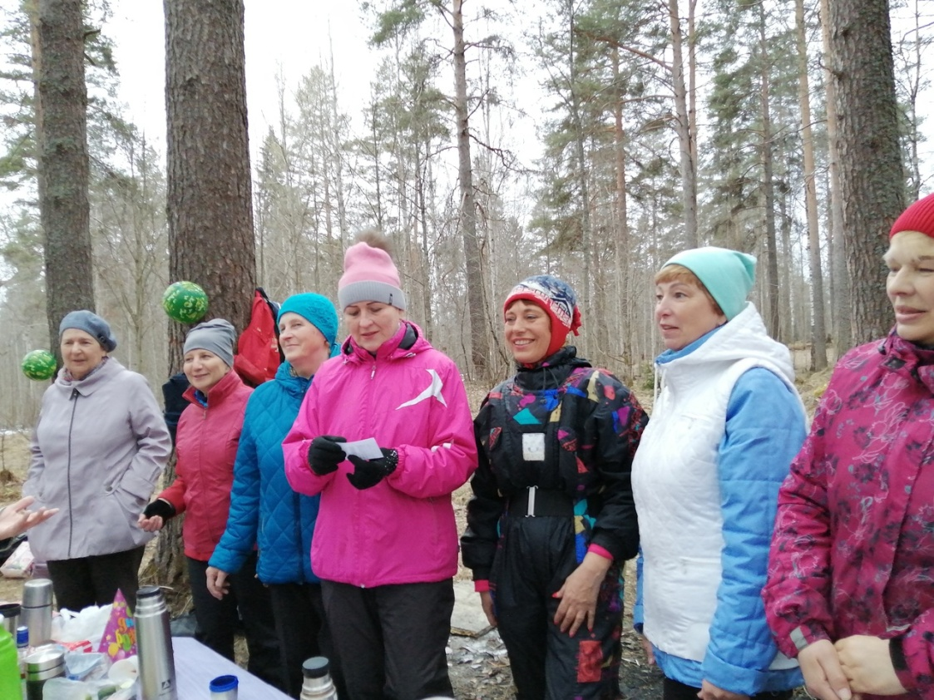
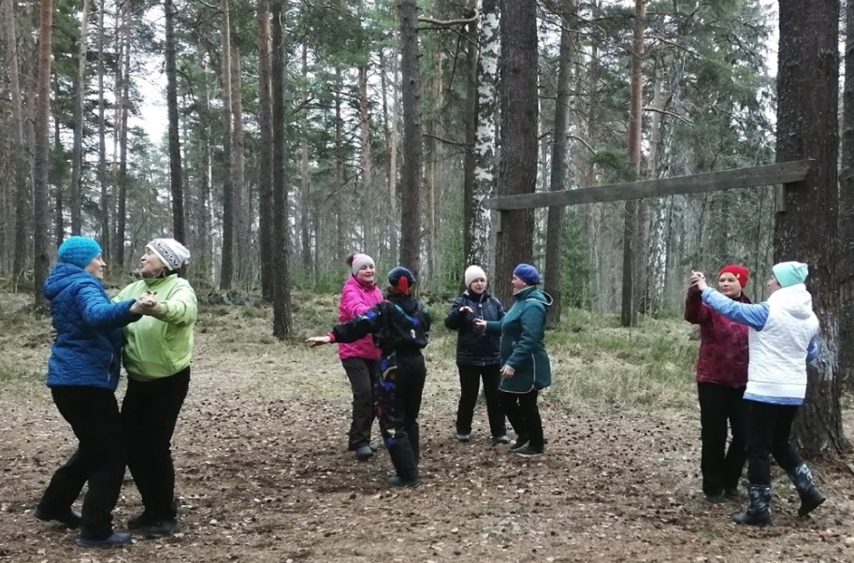
25 апреля - ПРАЗДНУЕМ ПЕРВЫЙ ЮБИЛЕЙ!

Slide 10
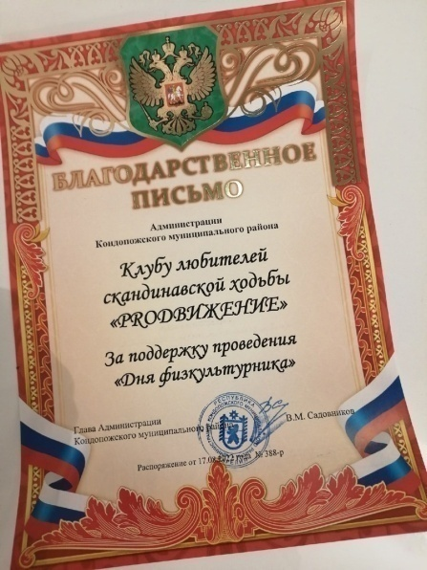
13 августа - День физкультурника. Мини-марафон 1,5 км

Slide 11
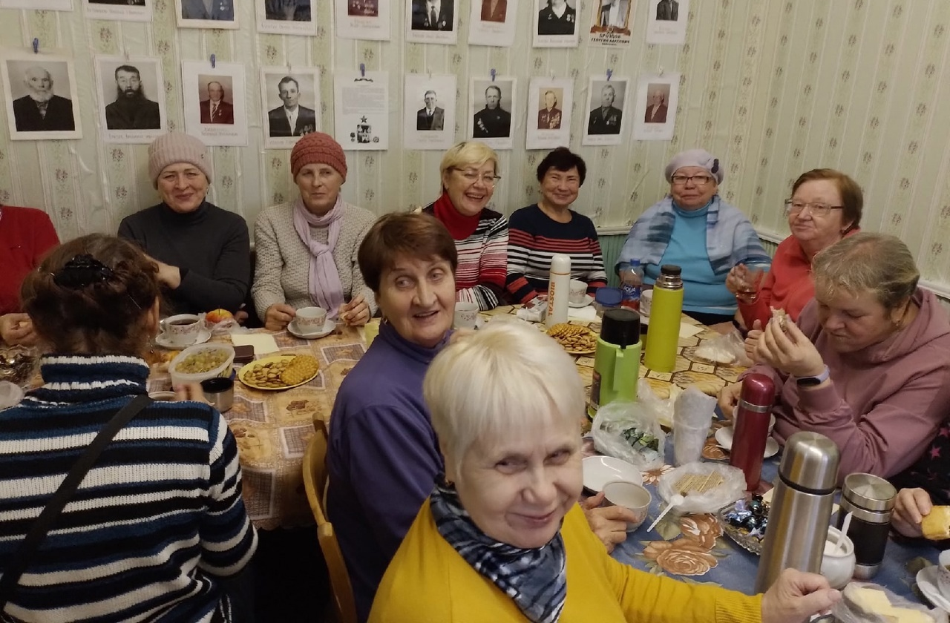
29 октября: Проект "PRO ДВИЖЕНИЕ СХ" продолжается:
поездка в д. Новинка

Slide 12
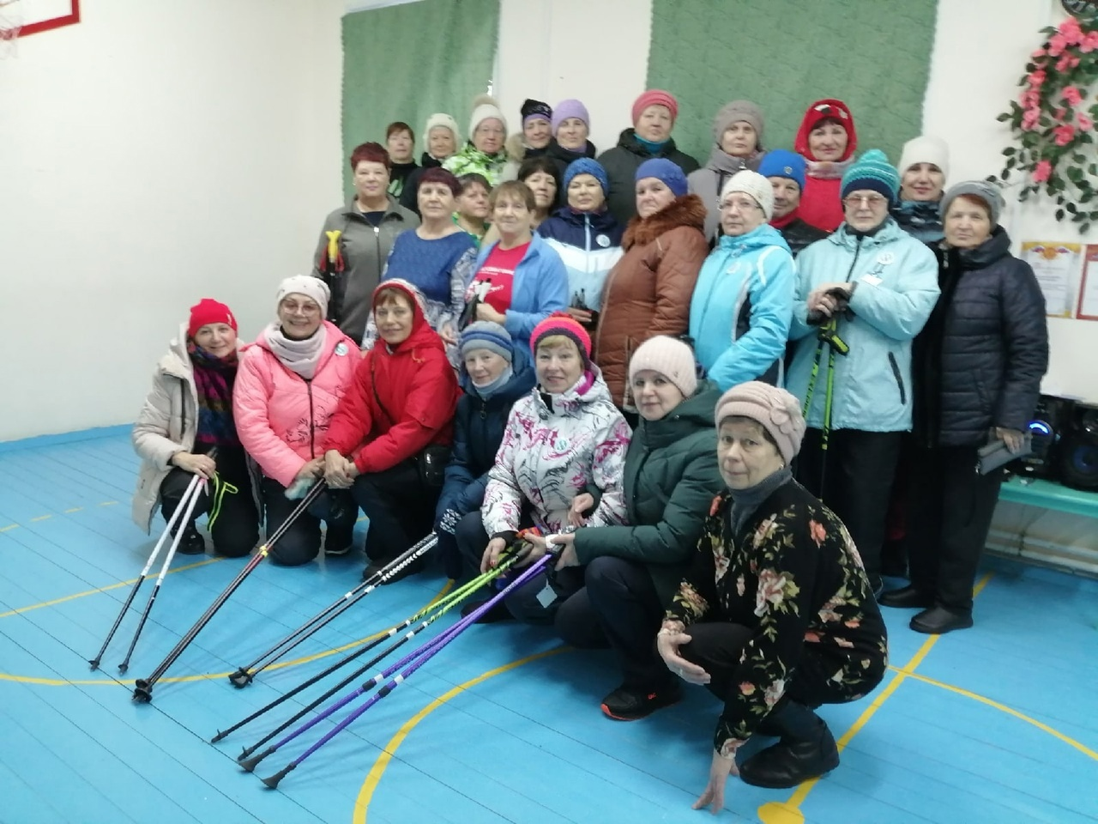
23 ноября: Проект "PRO ДВИЖЕНИЕ СХ": поездка в пос. Кедрозеро

Slide 13
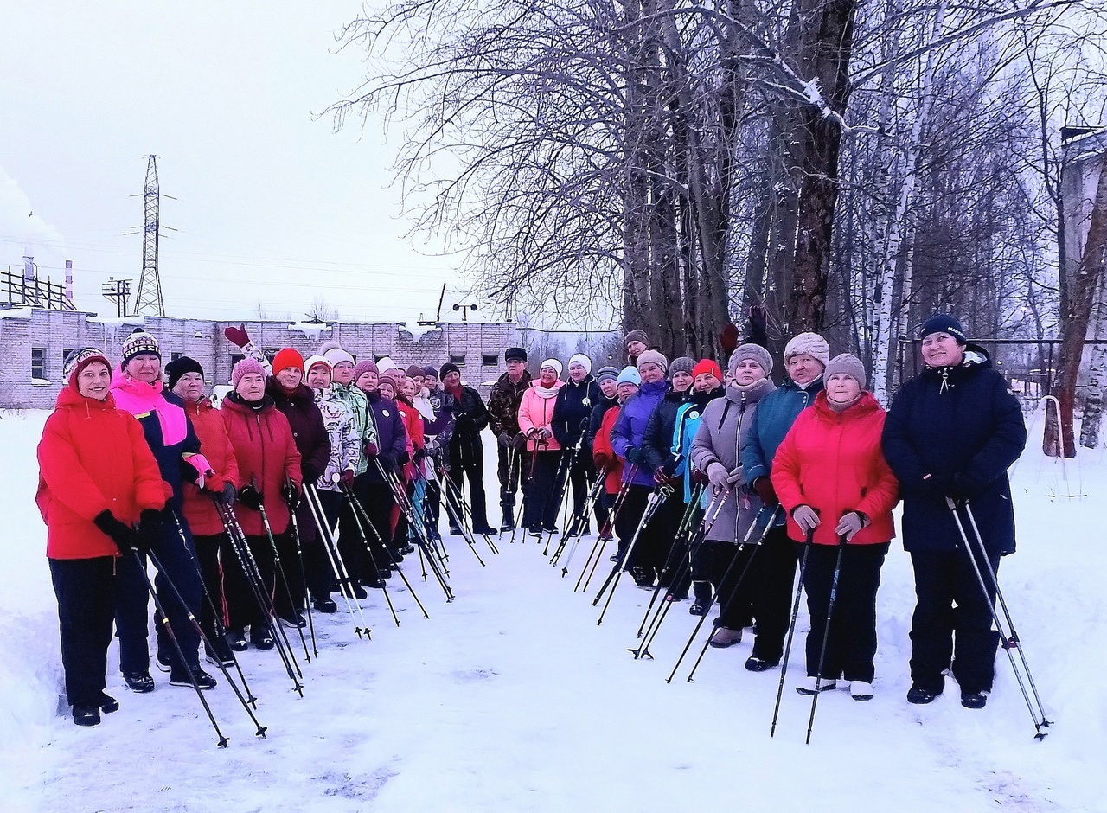
Нас много!

Slide 14
Итоги уходящего года:
Участие в различных акциях: 7/ 216 чел.
Тренировки: 102/1430 чел.
Поездки: 6/175 чел.
Походы в лес: 13/234 чел.
Участие в Гиперборее: 1/16 чел.
Итого: 2071 чел.

